Slide 1
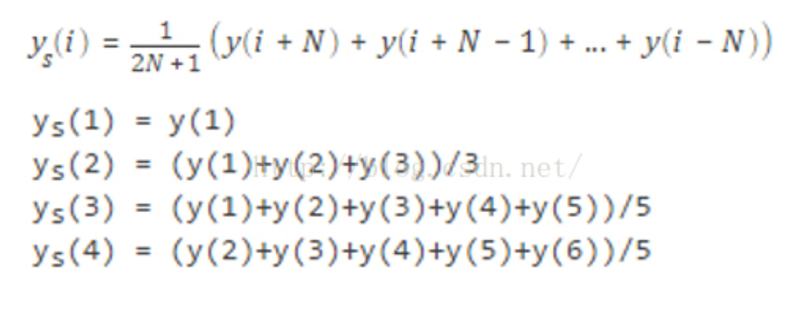
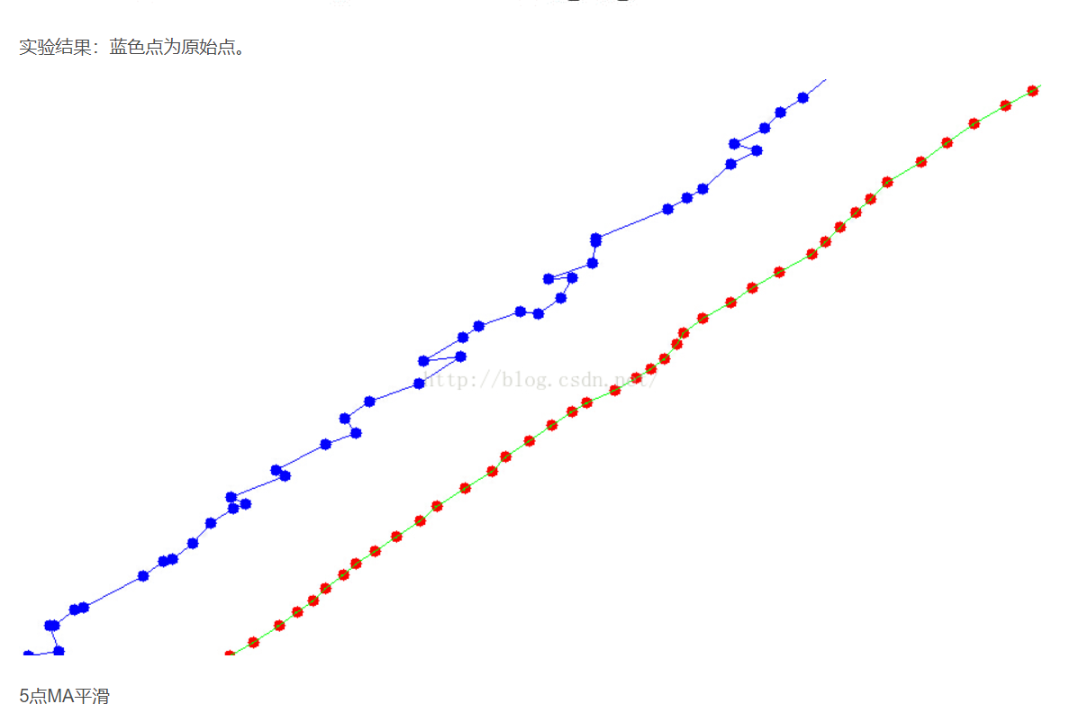
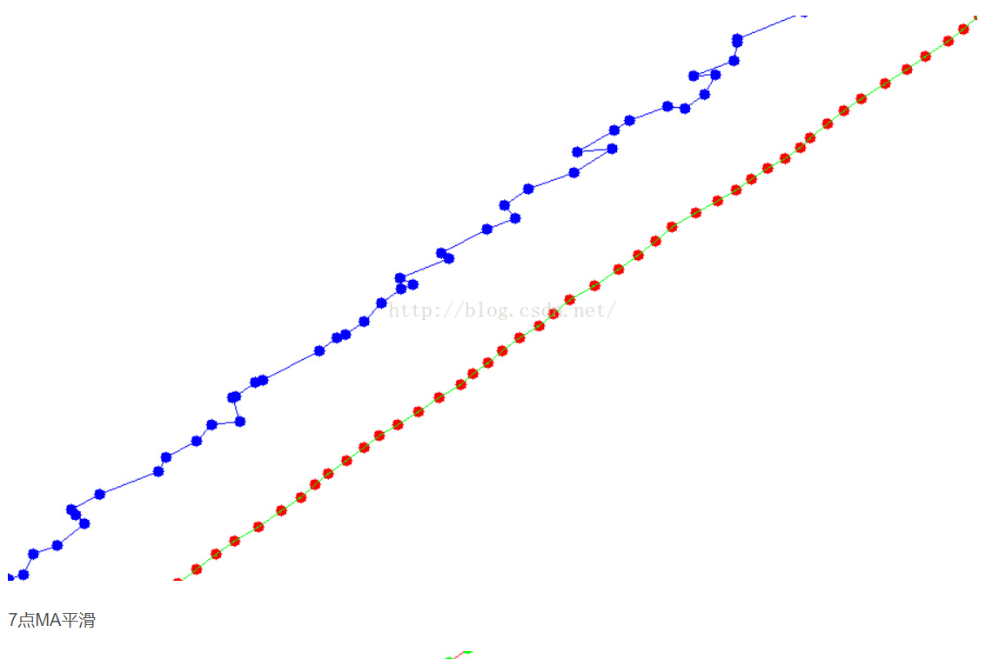
①滑动平均平滑（Moving average）
详细解释和代码可参考：https://www.cnblogs.com/zwjun/p/13745059.html
邻域内的数据点做平均代替邻域的中心点值，除了一般滑动平均，还有加权滑动平均和指数滑动平均

Slide 2
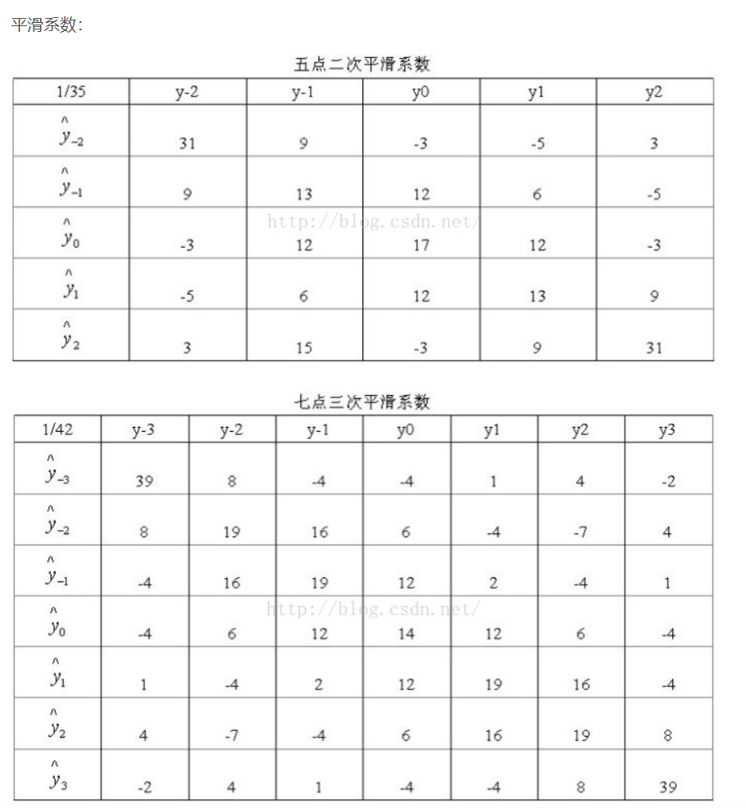
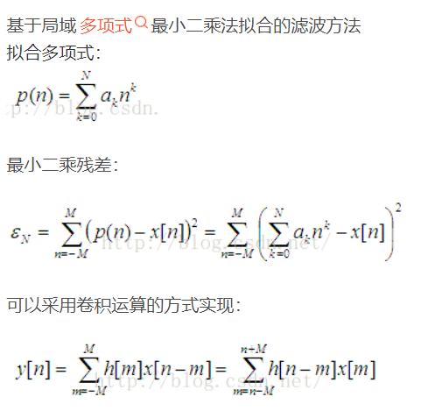
②Savitzky-Golay滤波（SG滤波）：
详细解释和代码可参考：https://www.cnblogs.com/zwjun/p/13745059.html

Slide 3
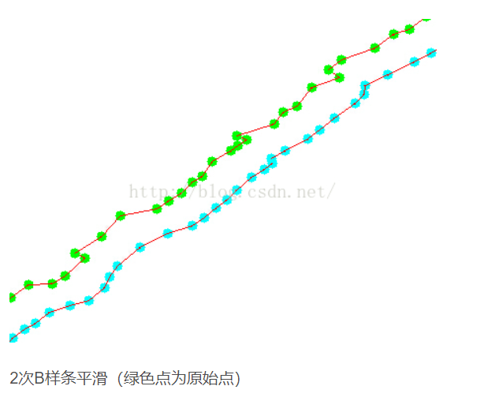
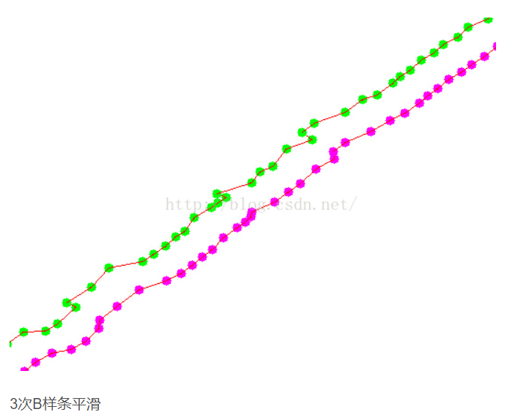
②Savitzky-Golay滤波（SG滤波）：

Slide 4
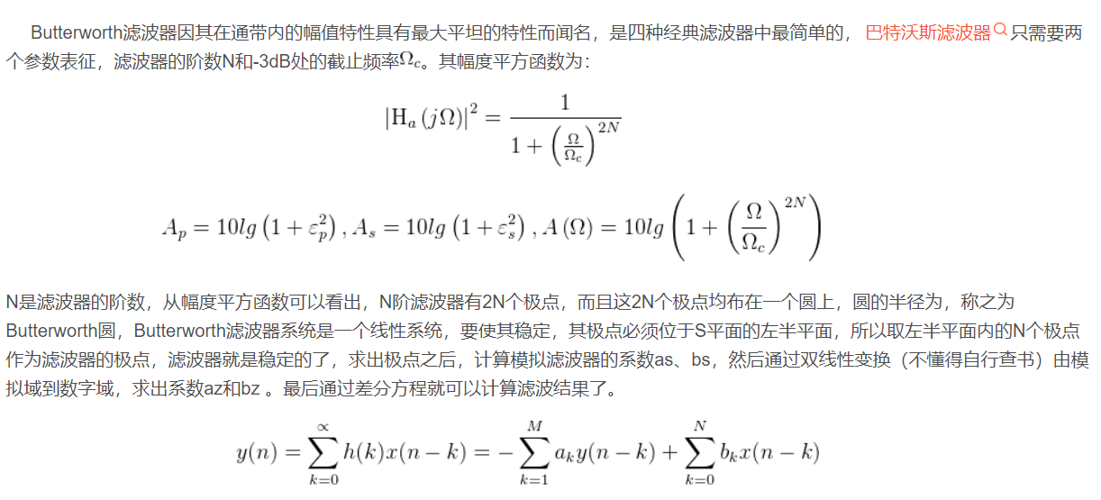
③Butterworth通滤
详细解释和代码可参考：https://blog.csdn.net/qq_34915398/article/details/104246247

Slide 5
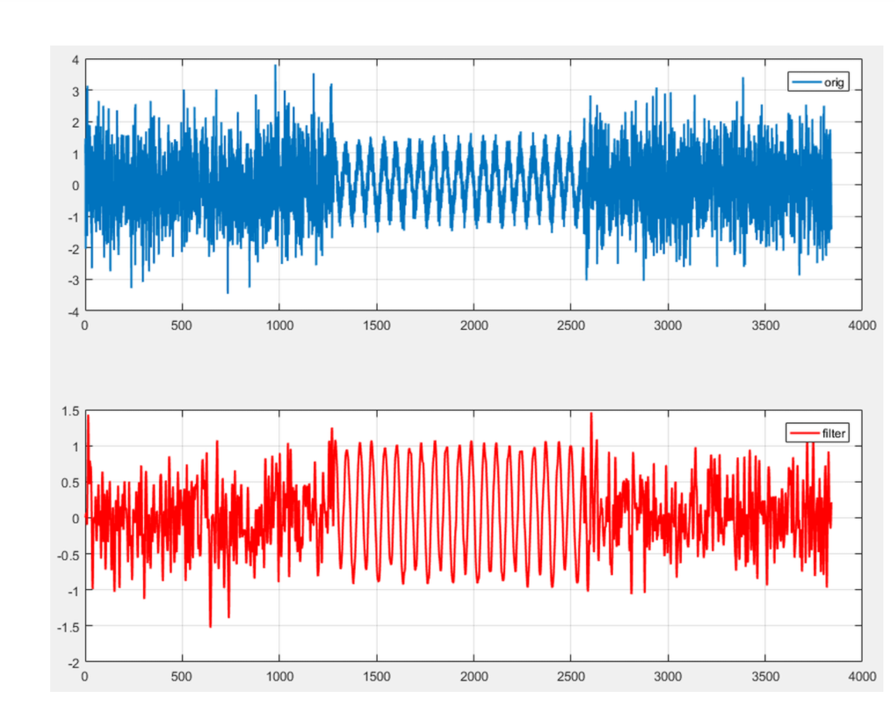
③Butterworth通滤

